Slide 1
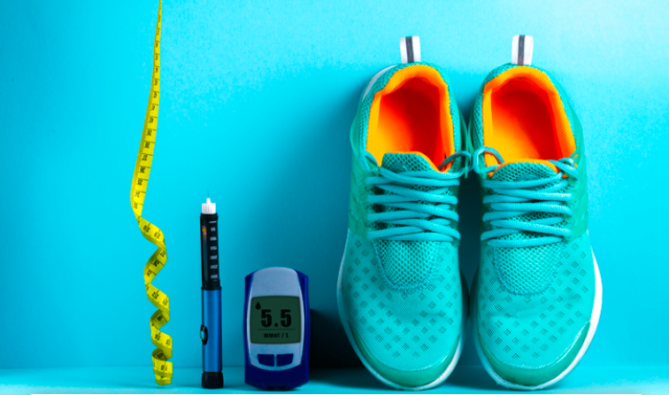
PROGRAMA DE EXERCÍCIO FÍSICO
SUPERVISIONADO PARA PESSOAS
COM DIABETES
PROFªDrªDENISE MARIA
MARTINS VANCEA
ESEF/UPE

Slide 2
Grupo de Estudos e Pesquisas em Educação Física e Saúde (GEPEFS) da EEFERP-USP
@gepefs.usp

Slide 3
TRATAMENTO
EXERCÍCIO FÍSICO
MONITORAR
ALIMENTAÇÃO
MEDICAÇÃO
APOIO PSICOLÓGICO
EDUCAÇÃO

Slide 4
MODELO CONCEITUAL DE
MONITORAMENTO MULTIDIMENSIONAL EM DIABETES
GLICOSE
AUTOCUIDADO
SAÚDE MENTAL
(HERMANNS et al, 2022)

Slide 5
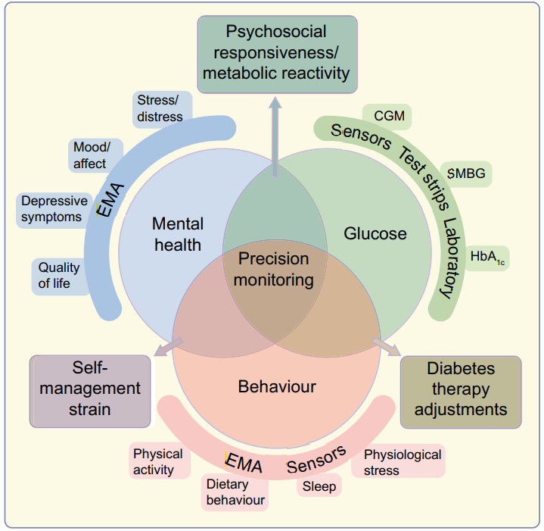

Slide 7
DM1
DM2

Slide 8
ATIVIDADE FÍSICA E EXERCÍCIO FÍSICO PARA PESSOAS COM DIABETES MELLITUS TIPO 1
E 1
PROFª DRª DENISE MARIA MARTINS VANCEA

Slide 9
AUTORES DO CAPÍTULO
DEPTO DE DIABETES, EXERCÍCIO E ESPORTE/SBD
PROFº DRº WILLIAM VALADARES CAMPOS PEREIRA
PROFª DRª DENISE MARIA MARTINS VANCEA
DRº RICARDO DE ANDRADE OLIVEIRA;
DRº YURI GALENO PINHEIRO CHAVES DE FREITAS;
DRº ROBERTO LUÍS ZAGURY
Diabetology & Metabolic Syndrome

Slide 10
O exercício físico apresenta BENEFÍCIOS ADICIONAIS para as pessoas com DM1 que incluem:
Redução do risco cardiovascular;
Promoção do bem-estar;
Controle do peso corporal e da adiposidade;
Melhora da força muscular;
Melhora do VO₂pico e do LDL em adultos;
Diminuição da dose de insulina, da circunferência da cintura, do LDL e triglicérides em crianças.
Diabetes Care. 2016, vol.39, n..11, p. 2065–79
Diabetes Research and Clinical Practice. 2017, vol. 139, p.380-391
Diabetes Technology and Therapeutics. 2021. DOI: 10.1089/dia.2020.0495.
Diabetes Res Clin Pract. 2019, vol. 156, p.107810.

Slide 11
PRINCIPAIS RECOMEDAÇÕES
RECOMENDAÇÕES |  | CLASSE | NÍVEL
 | É RECOMENDADO aos médicos e demais profissionais de saúde incentivar atividade física/exercício para pessoas com DM1 como parte do seu tratamento | l | C
Reconhecem seu papel em ajudar pessoas com DM1 a incorporar a atividade física no controle do diabetes e na vida cotidiana, mas percebem barreiras para o cumprimento bem-sucedido desse papel.
É importante que os profissionais da área da saúde incentivem a participação regular de adultos e crianças em programas de atividade física

Slide 12
PRINCIPAIS RECOMEDAÇÕES
RECOMENDAÇÕES |  | CLASSE | NÍVEL
 | É RECOMENDADO aos médicos avaliar o risco cardiovascular da pessoa com DM1 de acordo com a tabela de estratificação de risco da SBD antes da prescrição da atividade física ou exercício | l | C

Slide 13
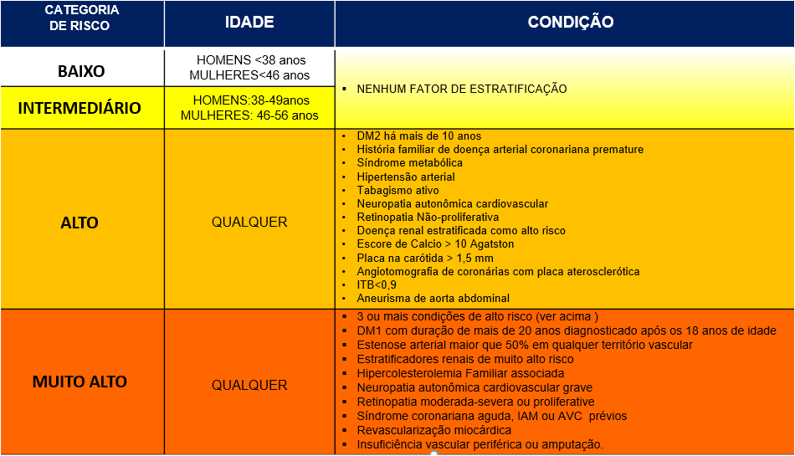
Estratificação de risco cardiovascular em indivíduos com diabetes

Slide 14
NOTA TÉCNICA
Retinopatia
Neuropatia Periférica
Neuropatia Autonômica
Hipertensão não controlada
Cardiopatia isquêmica silenciosa
DEVE-SE ADAPTAR OU ATÉ MESMO CONTRAINDICAR ALGUNS
EXERCÍCIOS FÍSICOS

Slide 15
PRINCIPAIS RECOMEDAÇÕES
RECOMENDAÇÕES |  | CLASSE | NÍVEL
 | É RECOMENDADO que pessoas com DM1 com alto ou muito alto risco, que desejam iniciar exercício físico, sejam rastreadas inicialmente ao menos com eletrocardiograma de repouso. Exames adicionais podem ser solicitados, dependendo da análise individual de cada caso | l | B
O estudo Soliman et al (2017), envolveu 1.306 DM1 (idade média de 35,5 ± 6,9 anos), concluiu que a presença de alterações importantes no ECG está associada a um risco aumentado de DCV no DM1.
Diabetes Care. 2017, vol. 40, p. 793–799.

Slide 16
PRINCIPAIS RECOMEDAÇÕES
RECOMENDAÇÕES |  | CLASSE | NÍVEL
 | É RECOMENDADO que pessoas com DM1 realizem, no mínimo, 150 minutos semanais de exercício aeróbico de moderada ou vigorosa intensidade, não permanecendo mais do que dois dias consecutivos sem exercício físico, para melhor aptidão física e controle do IMC | l | B
+ 60% DM1 não participam, principalmente por medo da hipoglicemia
Appl Physiol Nutr Metab. 2021, vol. 46, n. 2, p.95-107. doi: 10.1139/apnm-2020-0461.2021

Slide 17
Um estudo observacional com 2.639 adultos DM1 apresentou que maiores quantidades de atividade física leva a menor mortalidade cardiovascular em um seguimento de 11,4 anos em pacientes com e sem doença renal.
O exercício está associado a um menor risco de todas as causas prematuras e mortalidade cardiovascular em pessoas com DM1.
Diabetes Care. 2017, vol. 40, p.1727-1732.

Slide 18
PRINCIPAIS RECOMEDAÇÕES
RECOMENDAÇÕES |  | CLASSE | NÍVEL
 | Em pessoas com DM1, É RECOMENDADO a realização de treinamento aeróbico, resistido ou combinado em uma mesma sessão, para melhora da função endotelial, condicionamento físico e controle glicêmico | l | C

Slide 19
TREINAMENTO AERÓBICO
Gomes et al (2021) usou o AVG com DM1, o resultado apresentou respostas cardiovasculares semelhantes à corrida com melhoras na função endotelial e nos níveis de prazer. Games For Health Journal. 2021, vol. 10, n. 5.
Boff et al (2019) HIIT no DM1 sem complicações microvasculares, e após oito semanas de treinamento, apresentou melhora significativa na função endotelial e na aptidão física em relação ao MCT e um controle glicêmico semelhante. Front. Physiol. 2019 | https://doi.org/10.3389/fphys.2019.00450

Slide 20
TREINAMENTO RESISTIDO
Reddy et al (2019) o grupo submetido ao treinamento resistido apresentou maior tempo no alvo (glicemia) nas 24 horas após a intervenção do que durante o período controle (70% vs 56% p=0.013). Can J Diabetes. 2019, vol. 43, n. 6, p.406-414.e1. doi: 10.1016/j.jcjd.2018.08.193.

Slide 21
TREINAMENTO COMBINADO
A revisão sistemática e metanálise de Flores (2021) teve por objetivo revisar os efeitos do treinamento físico nos parâmetros neuromusculares em DM1. O treinamento de força aumentou a força máxima (ES: 1,067; p <0,001), assim como o treinamento combinado (ES: 0,943; P <0,001); ambos comparados ao treinamento aeróbico em pessoas com DM1.

Slide 22
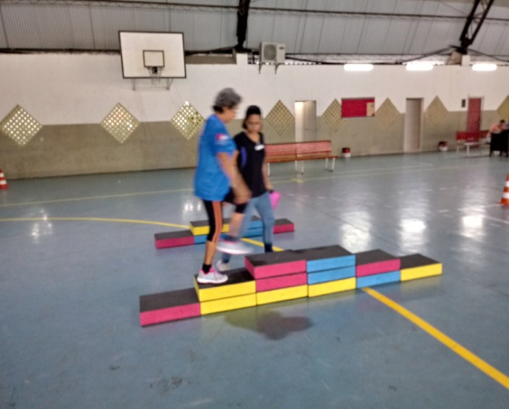
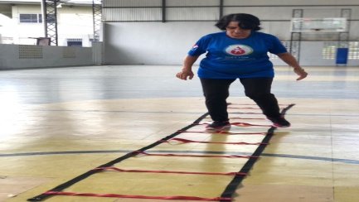
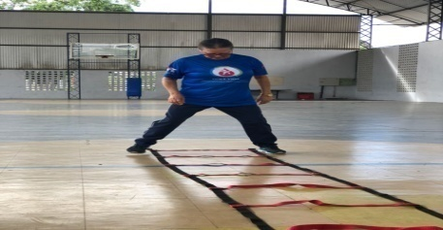
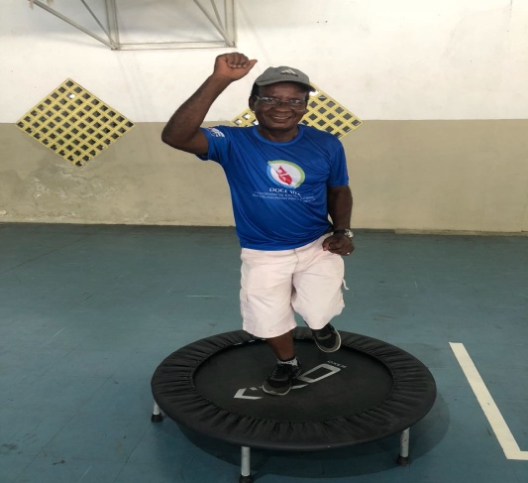
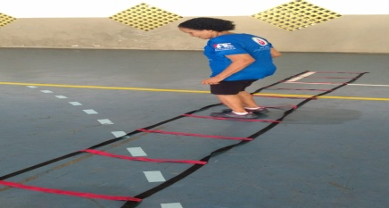
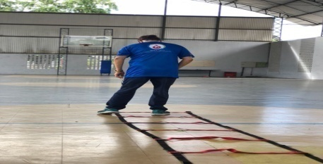
PRINCIPAIS RECOMEDAÇÕES
RECOMENDAÇÕES |  | CLASSE | NÍVEL
 | É RECOMENDADO que pessoas com DM1, especialmente idosos, realizem exercícios de equilíbrio e flexibilidade, para obter ganhos em amplitude de movimento, equilíbrio dinâmico e estático | l | C

Slide 23
PRINCIPAIS RECOMEDAÇÕES
RECOMENDAÇÕES |  | CLASSE | NÍVEL
 | Em pessoas com DM1, É RECOMENDADO o monitoramento da glicose, devendo ser realizado antes, durante e após o exercício para minimizar a variação da glicemia e o risco de hipoglicemia | l | B

Slide 24
SUGESTÕES DE CONDUTA CONFORME A GLICEMIA PRÉ-EXERCÍCIO NO DM1
Glicemia (mg/dL) | Recomendação
< 90 | Ingerir 15-30 g de carboidrato antes de início do exercício, em especial em atividades mais prolongadas (>30-45 min)
90-150 | Consumir carboidrato a partir do início do exercício (0.5-1.0 g/kg/dia), dependendo tipo de exercício e quantidade de insulina circulante.
151-250 | Iniciar o exercício e atrasar o consumo de CHO, até que níveis de glicemia < 150 mg/dL.
251-350 | Testar para cetonas, se disponível e não realizar exercícios se estiverem presentes em moderada/grande quantidade. Exercícios de leve/moderada intensidade poderão ser realizados.
>350 | Testar para cetonas, se disponível e não realizar exercícios se estiverem presentes em moderada/grande quantidade. Se cetonas negativas (ou apenas traços), considerar correção de glicemia com doses mais baixas de insulina (50% da dose). Evitar exercícios intensos até redução dos níveis de glicemia.

Slide 25
PRINCIPAIS RECOMEDAÇÕES
RECOMENDAÇÕES |  | CLASSE | NÍVEL
 | PODE SER CONSIDERADA a utilização de tabela de setas nos monitores flash, para manejo da glicemia no exercício físico, em pessoas com DM1 | lIb | C

Slide 26
PRINCIPAIS RECOMEDAÇÕES
RECOMENDAÇÕES |  | CLASSE | NÍVEL
 | PODE SER CONSIDERADA a utilização de tabela de setas nos monitores flash, para manejo da glicemia no exercício físico, em pessoas com DM1 | lIb | C

Slide 27
Glicemia (mg/dL) | Tendência da seta | Exercício de Baixa intensidade | Exercício de Alta intensidade
>250 | ↑↗ | Checar Cetonas Considerar 50% de bolus de correção | Evitar o exercício Considerar 50% de bolus de correção
 | →
 | ↓↘ | Ok para iniciar
181-250 | ↑↗ | Ok para iniciar, mas glicose pode subir
 | →
 | ↓↘ | Ok para iniciar
126-180 | ↑↗ | Ok para iniciar
 | →
 | ↓↘ | 5-10g de carboidratos
90-124 | ↑↗ | 5g de carboidrato. Ok para iniciar
 | → | 5-10g de carboidrato. Ok para iniciar
 | ↘ | 10-15g de carboidrato. Ok para iniciar
 | ↓ | 20g de carboidrato
<90 | Alto risco de hipoglicemia - Lanche necessário

Slide 28
Glicemia (mg/dL) | Tendência da seta | Exercício de Baixa intensidade | Exercício de Alta intensidade
>250 | ↑↗ | Checar Cetonas Considerar 50% de bolus de correção | Evitar o exercício Considerar 50% de bolus de correção
 | →
 | ↓↘ | Ok para iniciar
181-250 | ↑↗ | Ok para iniciar, mas glicose pode subir
 | →
 | ↓↘ | Ok para iniciar
126-180 | ↑↗ | Ok para iniciar
 | →
 | ↓↘ | 5-10g de carboidratos
90-124 | ↑↗ | 5g de carboidrato. Ok para iniciar
 | → | 5-10g de carboidrato. Ok para iniciar
 | ↘ | 10-15g de carboidrato. Ok para iniciar
 | ↓ | 20g de carboidrato
<90 | Alto risco de hipoglicemia - Lanche necessário
Nota importante: O exercício físico pode afetar a precisão dos CGMs disponíveis, sugerindo a necessidade de manter a glicemia em um intervalo “prudente”, acima do geralmente recomendado

Slide 29
PRESCRIÇÃO DO EXERCÍCIO FÍSICO PARA PESSOAS COM DM1
- Conhecimento a respeito da fisiopatologia, tratamento
- Periodização e prescrição do exercício físico
- Individualização do plano de exercício físico

